Slide 1


Телеграм-бот Gladius
GladiusBot - мультибот, совмещающий в себе несколько задач
Авторы: Цветков Иосиф, Узьков Павел
Преподаватель: Аколелов Андрей Николаевич

Slide 2

Цель проекта
1
Улучшение умений работы с библиотекой telebot
2
Автоматизация обыденных процессов

Slide 3

Задачи Проекта
Крестики-нолики онлайн - работа с разными пользователями одновременно
Погода - интеграция различных сервисов и API

Slide 4




Полезные Дополнения
Планирование
Покупки
Развлечения
Новости
Возможность добавлять задачи и события в календарь пользователя.
Интеграция с магазинами для оформления заказов прямо в боте.
Доступ к музыке, другому развлекательному контенту.
Получение персонализированных новостных сводок по интересам пользователя.

Slide 5
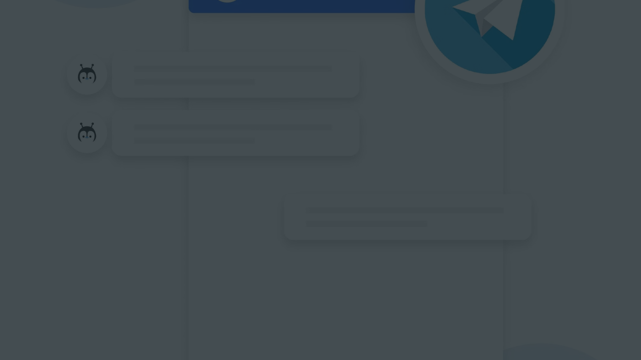
Что есть в боте
Погода
1
Напишите /weather и узнайте погоду в указанном городе
2
API запросы
Напишите /google или /video и получите результаты по запросу
Крестики-нолики
3
Увлекательная игра для двоих

Slide 6
Функционал
Интерактивный интерфейс
Дружественный и понятный интерфейс с кнопками и подсказками
Интеграции
Взаимодействие с другими сервисами и приложениями
Интересная игра
Использование многопоточности для мультиплеера

Slide 7
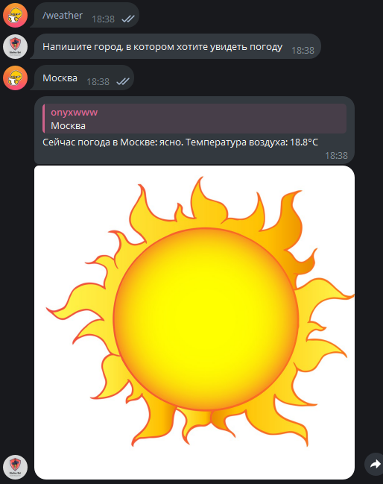
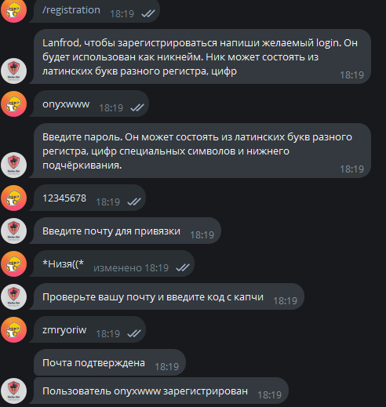

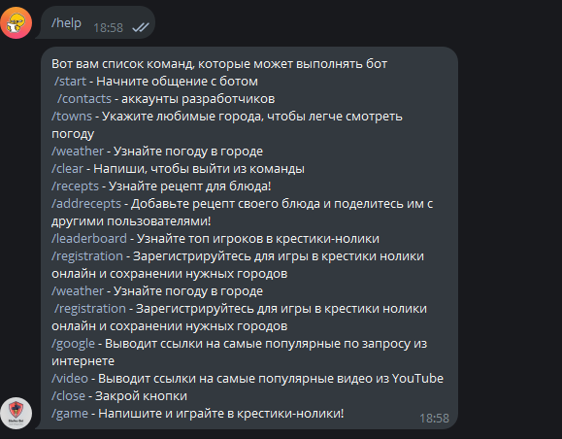
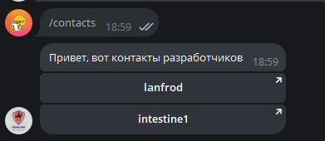

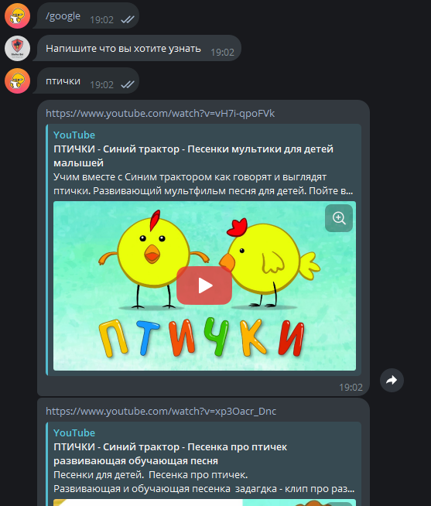
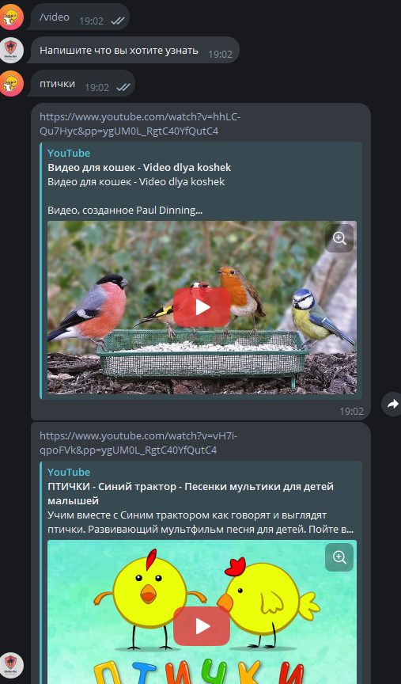


Slide 8
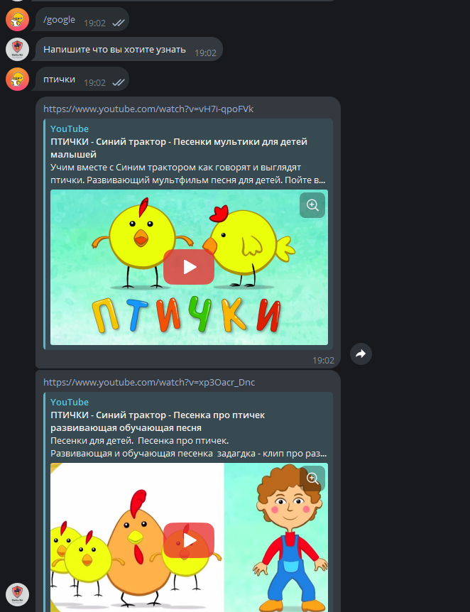

Slide 10
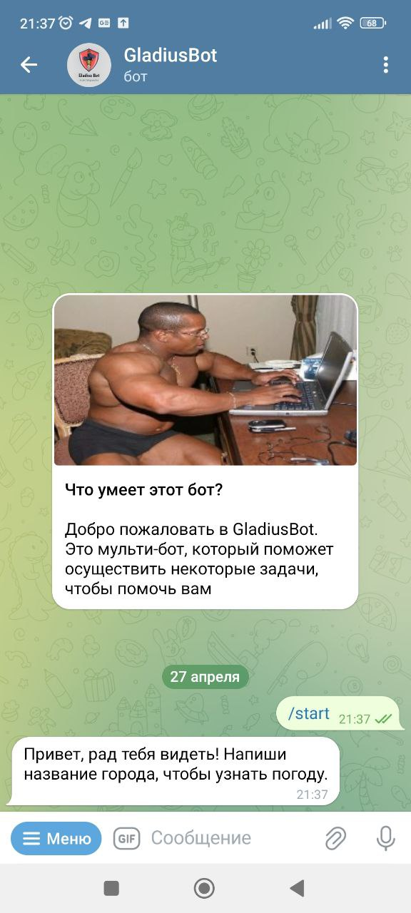
Заключение и что мы сделали
1
Изучили новую библиотеку telebot и реализовали бота
2
Научились использовать и интегрировать различные API
3
Научились работать с несколькими людьми

Slide 11
Возможные Улучшения
Расширение интеграций
Добавление других
модальностей
Добавление поддержки новых сервисов и платформ для повышения функциональности.
Возможность взаимодействия с ботом не только через текст, но и голос, изображения и другие форматы.

